Slide 1
IL FAUT DIMINUER LES TROP NOMBREUSES THYROIDECTOMIES INDUES
560.000 cancers de la thyroïde dus à un surdiagnostic
L'épidémie de cancers de la thyroïde observée ces vingt dernières années dans les pays développés - dont la France -serait principalement due au surdiagnostic selon une étude de l'Organisation mondiale de la santé.
On ne peut que s’étonner de l’inflation des demandes auxquelles nous sommes confrontés concernant les thyroïdectomies: pourquoi ces malheureuses thyroïdes sont-elles en voie de succéder aux utérus dans la rubrique des organes en péril ? JL PEIX Ann Chir 2002
Worldwide Thyroid-Cancer Epidemic? The Increasing Impact of Overdiagnosis

Slide 2
INDUES, TROP NOMBREUSES ET TROP COUTEUSES
CAR CA NE S’ARRETE PAS AU BLOC
BILAN PREOPERATOIRE
LA CHIRURGIE
L’ARRET DE TRAVAIL
LES COMPLICATIONS EVENTUELLES
  HYPOPARATHYROIDIE
  ATTEINTE DES CORDES VOCALES
L’HYPOTHYROIDIE : TRAITEMENT A VIE
  LE LEVOTHYROX…
  LES BILANS
  LES DIFFICULTES (15%)

Slide 3
ON PEUT DIMINUER LES THYROIDECTOMIES INDUES PAR UNE DEMARCHE DIAGNOSTIQUE DE QUALITE
20.000 CHIRURGIE DE NODULE BÉNIN SUR 46.000 THYROIDECTOMIES
DEPUIS 1995 (ANDEM), LE TRI DES NODULES A OPERER REPOSE SUR LE TREPIED
CONSULTATION + ECHOGRAPHIE + CYTOPONCTION

Slide 4
C’EST PAR LA QUALITE QUE L’ON POURRA MAITRISER L’ENVELOPPE DES ECHOGRAPHIES, TROP NOMBREUSES
ECHOGRAPHIE PAR LE CLINICIEN: UNE REALITE RECONNUE
  ECHOGRAPHIE CARDIAQUE
  ECHOGRAPHIE D’URGENCE
ENDOCRINOLOGUE-ECHOGRAPHISTE: THYROIDOLOGIE DOUBLE EXPERTISE EN ASIE, EUROPE, USA
  DES D’ENDOCRINOLOGIE : EXPERTISE CLINIQUE
  DIU D’ÉCHOGRAPHIE : EXPERTISE ECHOGRAPHIQUE (ECHOGRAPHIE, CYTOPONCTION, MICROBIOPSIES)
UNE EXCEPTION FRANCAISE : IMPOSSIBILITE DE COTER CONSULTATION + ACTES TECHNIQUES (FONDEMENT DE LA CONSULTATION DE THYROIDOLOGIE)
UN CRITERE D’EXCELLENCE: UNITE DE LIEU ET DE SOIGNANT, EXPERTISE & PERTINENCE DES ACTES
  PERTINENCE DE L’INDICATION DES ACTES (EXPERTISE CLINIQUE): MOINS D’ÉCHOGRAPHIES INUTILES
  CONTRÔLE QUALITE DE L’ECHOGRAPHIE (EXPERTISE ECHOGRAPHIQUE): MOINS DE PONCTIONS INUTILES
  CONTRÔLE QUALITE DE LA CYTOPONCTION (EXPERTISE ECHO INTERVENTIONNELLE)
  PERTINENCE DE LA DÉCISION THERAPEUTIQUE: MOINS DE THYROIDECTOMIES INDUES (ABSTENTION, INTERVENTIONNEL, IRA-THERAPIE)
  PERTINENCE DU SUIVI: ECHO ANNUELLE PUIS ESPACEE, BILANS BIOLOGIQUES ESPACES

Slide 5
FACILITER LA PRATIQUE DE LA THYROIDOLOGIE, C’EST REDUIRE LE COUT DES PARCOURS DE SOINS
SCENARIO 1: LA REALITE…
1 – 1ère écho réalisée : 35 euros
2 – Vu par un endocrino : APC 55 euros
3 - Refait faire l’échographie 35 euros
4 – Revoit le patient avec son écho : 30 euros
5 – Fait faire une cytoponction : 56 euros
6 – Revoit le patient avec résultat cyto : 30 euros
Total : 241 euros avec 6 déplacements (et 6 délais d’attente)
SCENARIO 2: COUPLAGE APC+ECHO AUTORISE
1 – 1ère écho réalisée : 35 euros
2 – Vu par thyroidologue : APC+écho: 90 euros
3 – Cytoponction: 56 euros
4– Revoit le patient avec synthèse: 30 euros
Total : 211 euros avec 4 déplacements (et 4 délais d’attente)

Slide 6
ARGUMENTAIRE ECONOMIQUE
SCENARIO IDEAL COUPLAGE APC+ECHO+CYTO AUTORISE
1 – 1ère écho réalisée : 35 euros
2 – Vu par endocrinologue-écho : APC+écho+/-cyto: 90 à 146 euros
3- Revoit le patient avec synthèse: 30 euros
Total : 211 euros avec 3 déplacements (et 3 délais d’attente)
SCENARIO 3bis: LE FUTUR (médecin traitant avec nodule palpé ou vu en échoscopie)
1 – Vu par endocrinologue-écho : APC+écho+cyto: 146 euros
2– Revoit le patient avec synthèse: 30 euros
Total : 176 euros avec 2 déplacements (et 2 délais d’attente voire aucun si anticipé)
SUIVI:
  CLASSIQUE: 90 euros mais 2 déplacements
  COUPLAGE: 90 euros mais 1 déplacement

Slide 7
Gastro-entérologie hépatologie | 128 348 €
Moyenne des spécialistes | 120 168 €
Pathologie cardio-vasculaire | 120 075 €
Anatomie cytologie pathologique | 117 967 €
Oto-rhino-laryngologie | 105 129 €
Gynécologie obstétrique | 104 956 €
Neurologie | 102 007 €
Dermato-vénérologie | 86 621 €
Médecine physique et de réadaptation | 84 850 €
Rhumatologie | 82 096 €
Pneumologie | 81 000 €
Pédiatrie | 74 112 €
Néphrologie | 71 300 €
Médecine générale | 66 824 €
Médecine interne | 66 202 €
Psychiatrie | 65 771 €
Gynécologie médicale | 62 179 €
Gériatrie | 61 303 €
Endocrinologie et métabolisme | 53 209 € (2018)
Gastro-entérologie hépatologie | 128 348 €
Moyenne des spécialistes | 120 168 €
Pathologie cardio-vasculaire | 120 075 €
Anatomie cytologie pathologique | 117 967 €
Oto-rhino-laryngologie | 105 129 €
Gynécologie obstétrique | 104 956 €
Neurologie | 102 007 €
Dermato-vénérologie | 86 621 €
Gynécologie médicale et obstétrique | 85 407 €
Médecine physique et de réadaptation | 84 850 €
Rhumatologie | 82 096 €
Pneumologie | 81 000 €
Pédiatrie | 74 112 €
Néphrologie | 71 300 €
Médecine générale | 66 824 €
Médecine interne | 66 202 €
Psychiatrie | 65 771 €
Gynécologie médicale | 62 179 €
Gériatrie | 61 303 €
Endocrinologie et métabolisme | 53 244 €
L’ENDOCRINOLOGIE EST AU BAS DE L’ECHELLE DES REVENUS
LES EFFECTIFS SONT FAIBLES ET L’AGE EST ELEVE

Slide 8
LES ENDOCRINOLOGUES SONT PRETS ET FORMES A CETTE DEMARCHE MAIS NE LA PRATIQUENT PAS
2016: enquète du DIU - 146 endocrinos pratiquent (300 formés)
La raison est simple:
  Le couplage NGAP/CCAM n’est pas autorisé
  L’endocrinologue est au bas de l’échelle des revenus et un échographe de qualité a un coût conséquent
  Faute de faire revenir le patient ou de demander un dépassement, les endocrinologues ne s’équipent pas, ne pratiquent pas.
POURQUOI LES ENDOCRINOLOGUES DEVELOPPERAIENT-ILS UNE VERITABLE EXPERTISE POUR LAQUELLE ILS NE SERAIENT PAS REMUNERES ?
LA COTATION A TAUX PLEIN APC+ACTE TECHNIQUE existe déjà pour tous les médecins (frottis, ECG) les rhumatos (radio, ostéo), les pneumos (radio)

Slide 9
HAS
1.6.1.1. Objectifs
− Réduire les échographies non pertinentes en cas de dysthyroïdies.
− Améliorer le recours à l’échographie lors de la découverte d’un nodule ainsi que la connaissance et le recours à un score échographique d’évaluation du risque de malignité.
− Augmenter le recours à une cytoponction échoguidée avant chirurgie pour nodule et réduire les cytoponctions inutiles.
1.6.1.2. Enjeux
− Éviter la surmédicalisation de nodules anodins tout en évitant une perte de chance liée à la nondétection d’un cancer.
− Réduire les thyroïdectomies non pertinentes avec comme conséquence la prise de risques inutiles liés à la chirurgie et une supplémentation à vie par hormones thyroïdiennes.

Slide 10
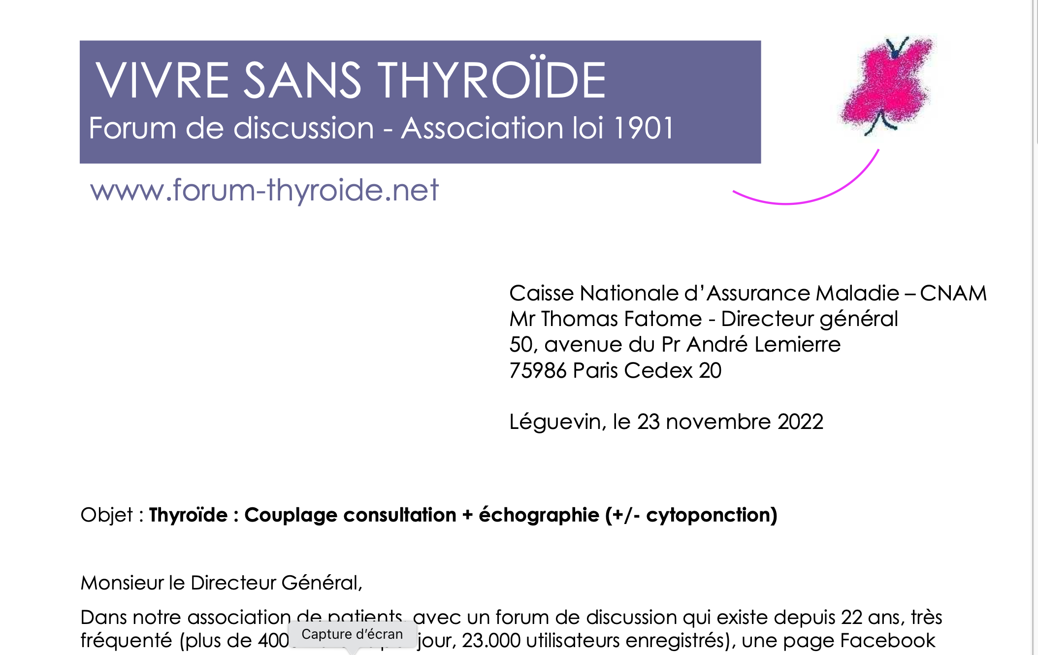

Slide 11
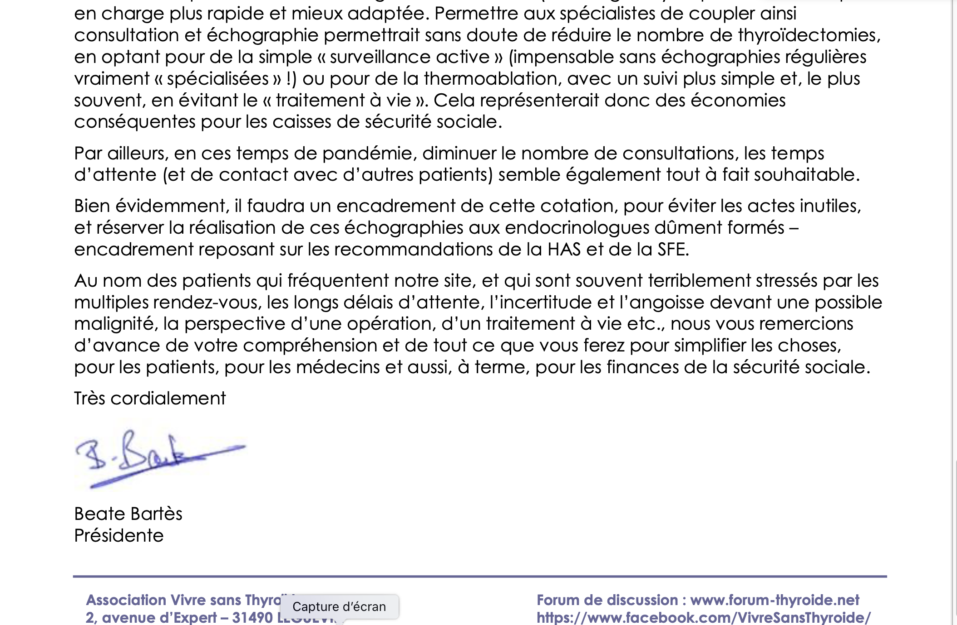

Slide 12
LA PROPOSITION
AUTORISER A TAUX PLEIN LE COUPLAGE THYROIDE : NGAP + ECHOGRAPHIE + CYTOPONCTIONS
LA CONTREPARTIE DE L’EXCELLENCE
  RÉSERVÉ: DES ENDOCRINOLOGIE + DIU ECHOGRAPHIE / DES IMAGERIE MEDICALE + DIU THYROIDOLOGIE
  CONTENIR L’EFFET D’AUBAINE: 2 ECHOS/AN 2 ANNÉES GLISSANTES PUIS 1/AN
AUGMENTE LA PERTINENCE DES SOINS ET EN DIMINUE LE COUT GLOBAL EN MAITRISANT L’ENVELOPPE D’ECHOGRAPHIE MAIS AUSSI DE CHIRURGIE, DE BIOLOGIE, DE MEDICAMENTS
  MOINS D’ÉCHOGRAPHIE ET DE CYTOPONCTIONS INUTILES
  MOINS DE THYROIDECTOMIES INDUES
  MOINS D’EXAMENS DE SURVEILLANCE ET DE MEDICAMENTS AU LONG COURS
REDUIT LES DEPLACEMENTS DES PATIENTS ET LES DELAIS DE PRISE EN CHARGE:
  GAIN DE TEMPS MEDICAL
  ORGANISATION +++
  ACCES AUX SOINS +++
VALORISE L’EXPERTISE CLINIQUE ET ECHOGRAPHIQUE DES ENDOCRINOLOGUES ET REND ATTRACTIVE UNE SPECIALITE A FAIBLE REVENUS ET A FAIBLE EFFECTIF ALORS QUE LE BESOIN VA CROISSANT (DIABETE, OBESITE)

Slide 13
EPIDEMIES COVID, GRIPPE,…
ENCORE PLUS DE DEMANDES
  Consultations annulées
  Particularités de la période
ENCORE MOINS DE CRENEAUX
  Salles d’attentes plus engorgées
  Allongement des délais
NON CUMUL & PRATIQUE ACTUELLE: CERCLE VICIEUX

